Slide 2
Teknologiateollisuuden Talousnäkymät
23.10.2020
Pääekonomisti
Petteri Rautaporras

Slide 3
Euroopan toipumisessa otettu jälleen takapakkia
Teollisuudessa tuotanto selvästi alemmalla tasolla kuin ennen koronaa
Epidemian toinen aalto synkistänyt tunnelmia nopeasti aivan viime päivinä

Slide 4
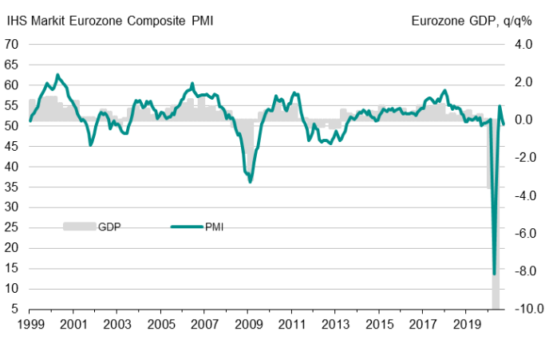
Euroopan toipuminen näyttää pysähtyneen
Euroalueen teollisuuden ja palveluiden ostopäällikköindeksi
50 = ei muutosta edellisestä kuukaudesta. Yli 50 = kasvua, alle 50 = talous supistuu
Lähde: IHS Markit, Eurostat
Viimeisin tieto syyskuu 2020

Slide 5
Maailmalla teollisuustuotanto toipunut, ei kuitenkaan koronaa edeltävälle tasolle
Lähde: Eurostat, Macrobond

Slide 6
Koronakriisi vaikuttanut Suomessakin rajusti tavaravientiin
Lähde: Tulli, Macrobond

Slide 7
Tilanne suomalaisessa teknologiateollisuudessa jatkuu haastavana
Uusien tilausten kasvu on vielä kapeilla harteilla.
Keskisuurilla ja suurilla yrityksillä näkymät parantuneet, pienemmillä edelleen hyvin vaikea tilanne.
Yritysten väliset erot erittäin suuria.

Slide 8
Yritysten arvioiden mukaan tuotannon hiljaisin aika on pääsääntöisesti vasta edessä
Osuus yrityksistä, %
Lähde: Teknologiateollisuus ry:n koronapulssi –jäsenkysely
23.10.2020 n=496.

Slide 9
Heikko kysyntä vaivaa yrityksiä edelleen hyvin laajasti
Niiden yritysten osuus, jotka vastasivat ongelman vaikeuttavan toimintaa erittäin paljon
Lähde: Teknologiateollisuus ry:n koronapulssi –jäsenkyselyt
2.4.2020 n=581, 9.4.2020 n=584, 28.4.2020 n=640, 11.5.2020 n=584, 26.5.2020 n=550, 15.6.2020 n=529, 6.8.2020 n=428, 7.9.2020 n=579, 23.10.2020 n=496.
*) kysymystä ei esitetty 2.4 julkaistuissa tiedoissa.

Slide 10
Teknologiateollisuuden yritysten saamat tarjouspyynnöt Suomessa*
2008 | 2009 | 2010 | 2011 | 2012 | 2013 | 2014 | 2015 | 2016 | 2017 | 2018 | 2019 | 2020 | 2021
*) ”Onko tarjouspyyntöjen määrässä viime viikkoina näkyvissä oleellista vähenemistä tai lisääntymistä, kun verrataan tilannetta noin kolme kuukautta sitten vallinneeseen tilanteeseen”. Saldoluku = niiden yritysten osuus, joissa tarjouspyyntöjen määrä on lisääntynyt – niiden yritysten määrä, joissa tarjouspyyntöjen määrä on vähentynyt. Negatiivinen saldoluku viittaa kysynnän heikentymiseen kolme kuukautta sitten vallinneeseen tilanteeseen verrattuna.
Lähde: Teknologiateollisuus ry:n tilauskantatiedustelu,
viimeisin kyselyajankohta lokakuu 2020.

Slide 11
Suuremmilla yrityksillä heikko kysyntä vaivaa aiempaa vähemmän
Niiden yritysten osuus, jotka vastasivat heikon kysynnän vaikeuttavan toimintaa erittäin paljon, yli 250 hengen yritykset.
Lähde: Teknologiateollisuus ry:n koronapulssi –jäsenkyselyt, yli 250 hengen yritykset
2.4.2020 n=49, 9.4.2020 n=49, 28.4.2020 n=53, 11.5.2020 n=52, 26.5.2020 n=52, 15.6.2020 n=52, 6.8.2020 n=37, 7.9.2020 n=56, 23.10.2020 n=52.

Slide 12
Henkilöstömäärä jatkoi laskuaan vuoden 2020 kolmannella neljänneksellä
Henkilöstöstä lähes 40 000
lomautusjärjestelyjen
piirissä 30.9.2020
Lähde: Teknologiateollisuus ry:n henkilöstötiedustelu

Slide 13
Teknologiateollisuuden* uudet tilaukset Suomessa
Miljoonaa euroa, käyvin hinnoin
2008 | 2009 | 2010 | 2011 | 2012 | 2013 | 2014 | 2015 | 2016 | 2017 | 2018 | 2019 | 2020
Muutos: | III/2020 / III,2019 | III,2020 / II,2020
Vientiin: | -8 % | +13 %
Kotimaahan: | -24 % | -4 %
Yhteensä: | -12 % | +8 %
*) Pl. metallien jalostus, pelialan ohjelmistoyritykset ja datakeskukset
Lähde: Teknologiateollisuus ry:n tilauskantatiedustelun vastaajayritykset,
viimeisin tieto heinä-syyskuu 2020.

Slide 14
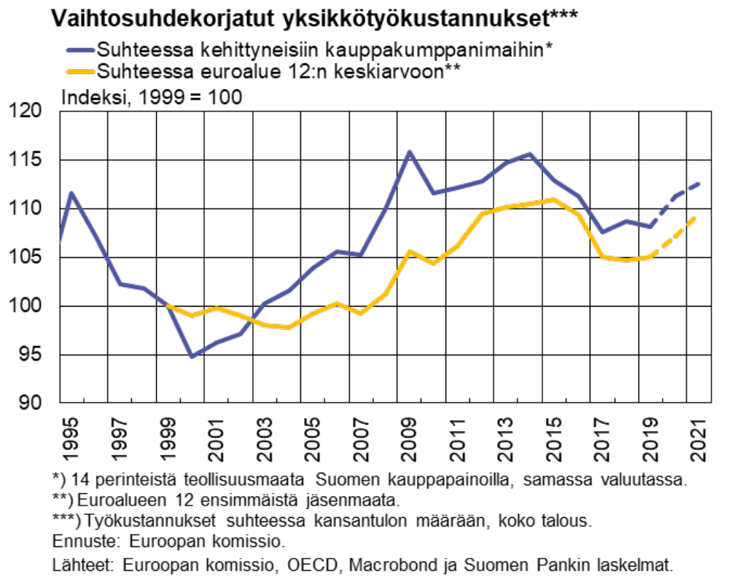
Ennusteiden mukaan Suomen kustannuskilpailukyky on jälleen heikkenemässä

Slide 15
Yritysten odotukset ensi vuoden kasvusta eivät ole korkealla
Miten arvioitte yrityksenne liikevaihdon kehittyvän vuonna 2021 verrattuna vuoteen 2020? Osuus yrityksistä, %
Lähde: Teknologiateollisuus ry:n koronapulssi –jäsenkyselyt
23.10.2020 n=496.

Slide 16
Yhteenveto
Tilanne laajasti tarkasteltuna haastava, mutta vakaantumassa.
Suurimmalla osalla yrityksistä tilaukset laskeneet edelliseen neljännekseen verrattuna.
Osalla yrityksiä, erityisesti suuremmilla, tilanne alkanut kuitenkin jo parantua.
Tilauskertymän kokonaiskasvu selittyy pitkälti muutaman suuremman yrityksen onnistumisella.
Koronan toinen aalto voi jälleen heikentää ja on osittain jo heikentänyt näkymiä Suomen vientimarkkinoilla.
Yritysten huoli pidempiaikaisista ongelmista kasvaa.
YRITYSTEN VÄLISET EROT TODELLA SUURIA; OSALLA TILANNE ALKAA JO HELPOTTAA, OSALLA TILANNE KATASTROFAALINEN.

